Slide 1
Môn : Kể chuyện
Tuần 25
Bài : Những chú bé không chết

Slide 2
Kiểm tra bài cũ :
Kể chuyện được chứng kiến hoặc tham gia

Slide 3
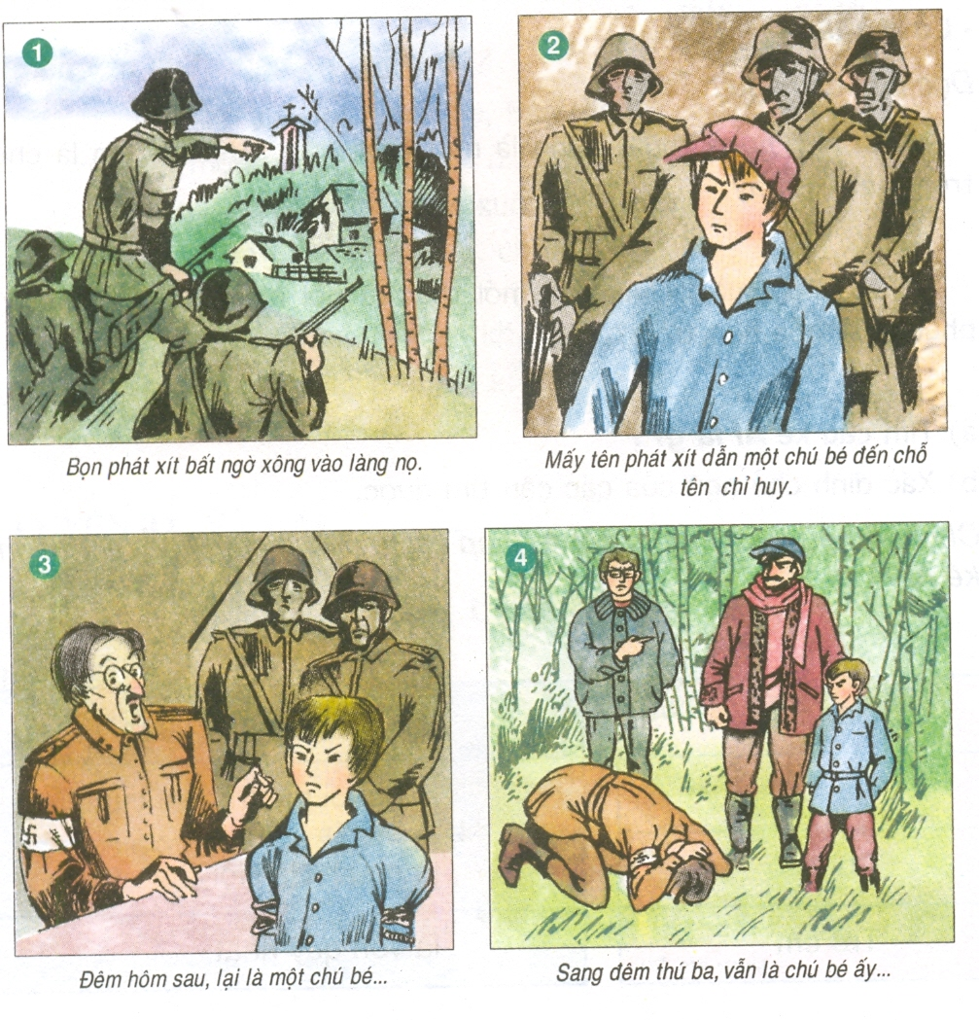
Kể chuyện
S/70
Những chú bé không chết

Slide 4
1. Phát xít Đức ồ ạt đưa quân sang xâm lược Liên Xô. Đến đâu, chúng cũng cướp phá, bắn giết hết sức tàn bạo… Một buổi chiều, bọn phát xít bất ngờ xông vào làng nọ. Khắp làng không một bóng người. Không gặp sự chống cự của du kích, Chúng tưởng được yên thân. Nhưng trời vừa tối, tiếng súng đã nổ ran. Bọn phát xít nhớn nhác hỏi nhau : “ Bắn ở đâu thế ? ” Một tên lính hấp tấp từ ngoài chạy vào, nói : “ Bắn nhau ở cánh rừng kia kìa ! Đã bắt được một tên du kích ! ”

Slide 5
2. Một lát sau, mấy tên lính dẫn một chú bé đến trước mặt tên chỉ huy. Chú bé chừng mười ba, mười bốn tuổi, mặc áo sơ mi xanh có hàng cúc trắng. Tên sĩ quan hỏi :
- Mày là ai ?
Chú bé kiêu hãnh trả lời :
- Tao là du kích !
Tên sĩ quan quát :
- Đội du kích của chúng mày ở đâu ?
Chú bé trả lời, giọng khinh bỉ :
- Tao không biết !
Tên sĩ quan nổi giận, ra lệnh cho bọn lính hành hạ, tra tấn chú bé rất dã man, nhưng chú không nói nửa lời. Gần sáng, bọn chúng đem chú ra bắn.

Slide 6
3. Đêm hôm sau, du kích tấn công vào chính khu vực chúng đóng quân. Kho tàng của bọn phát xít nổ tung. Nhưng chúng cũng bắt được một em nhỏ.
Tên sĩ quan kinh ngạc hỏi :
- Mày là ai ?
Chú bé kiêu hãnh trả lời :
- Tao là du kích !
Tên phát xít không còn tin ở mắt mình nữa.
Trước mặt hắn vẫn là chú bé mặc áo sơ mi xanh có hàng cúc trắng mà hắn đã ra lệnh cho bọn lính bắn chết đêm qua. Tên sĩ quan rền rĩ :
-Ôi lạy chúa ! Đất nước này thật là ma quỷ !
Rồi hắn gào lên :
- Treo cổ ! Treo cổ nó lên !
Mệnh lệnh của hắn được thi hành ngay.

Slide 7
- Xin tha tội cho tôi ! Tha tội cho tôi ! Tôi đâu biết Ngài có thể chết đi sống lại như phù thủy thế này !
Nhưng người phiên dịch chỉ vào bác du kích đứng tuổi, bảo hắn :
- Đây là cha của hai đứa trẻ bị ngươi giết đêm hôm kia và đêm hôm qua. Trước mặt ngươi là đứa con thứ ba của bác ấy.
Tên sĩ quan phát xít kêu lên một tiếng rồi gục xuống sát đất, không dám ngẩng đầu lên.
4. Sang đêm thứ ba,bọn phát xít càng không được ngủ yên. Đêm ấy, du kích đánh thẳng vào sở chỉ huy của chúng, còn chính tên sĩ quan thì bị bắt sống đem về khu du kích trong rừng. Khi người ta mở băng bịt mắt, hắn nhìn thấy trước mặt là một người du kích đứng tuổi và bên cạnh bác ta lại là chú bé mặc áo sơ mi xanh có hàng cúc trắng. Hắn quỳ phục xuống chân chú bé, lảm nhảm như một kẻ loạn trí :

Slide 9
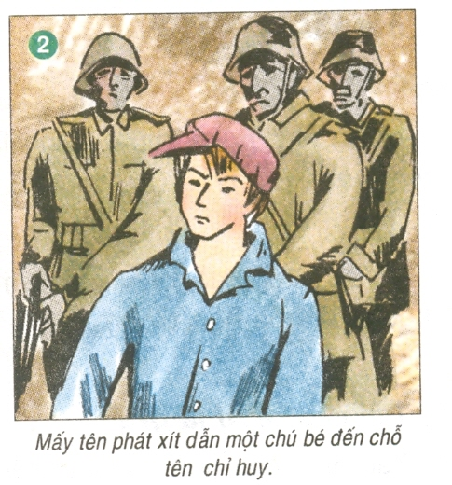

Slide 10
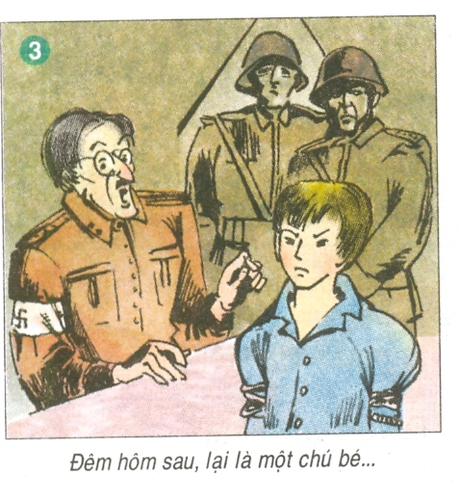

Slide 11
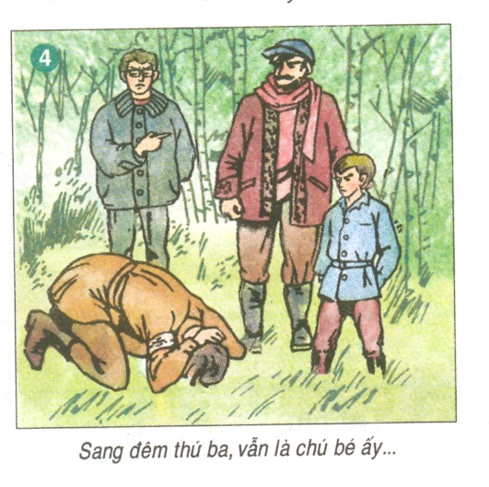

Slide 12
Kể theo nhóm 4
Thi kể

Slide 13
* Câu chuyện ca ngợi phẩm chất gì ở các chú bé ?
* Câu chuyện ca ngợi tinh thần dũng cảm, sự hy sinh cao cả của các chiến sĩ nhỏ tuổi trong cuộc chiến đấu chống kẻ thù xâm lược, bảo vệ Tổ quốc.

Slide 14
* Vì 3 chú bé du kích trong truyện là 3 anh em ruột, ăn mặc giống nhau khiến tên phát xít nhầm tưởng những chú bé đã bị hắn giết luôn sống lại. Điều này làm hắn kinh hoảng, khiếp sợ.
* Tại sao truyện có tên là “ Những chú bé không chết ” ?
* Vì tinh thần dũng cảm, sự hy sinh cao cả của các chú bé du kích sẽ sống mãi trong tâm trí mọi người .

Slide 15
* Thử đặt tên khác cho câu chuyện này .
* Những thiếu niên dũng cảm.
* Những thiếu niên bất tử

Slide 16
Kỳ sau :
Kể chuyện đã nghe, đã đọc
Hát

